Slide 1
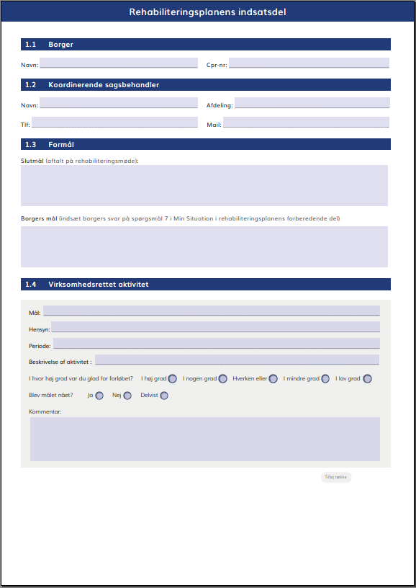
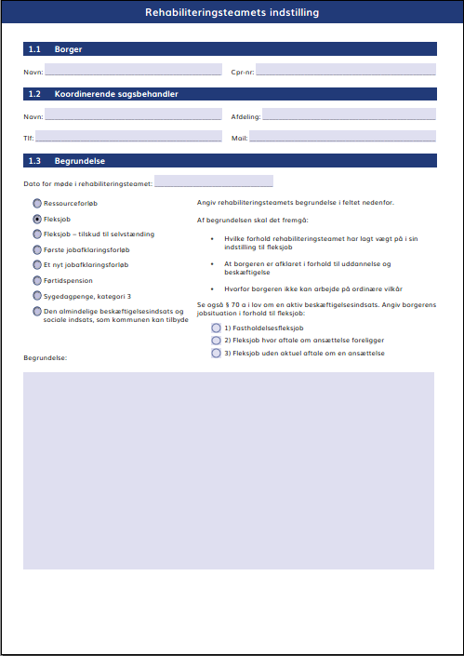
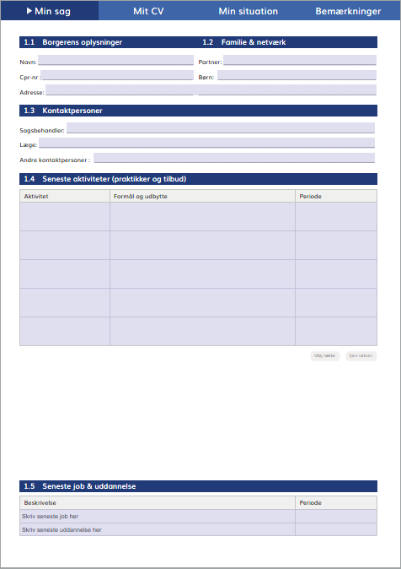
En ny, revideret rehabiliteringsplan
Styrket borgerperspektiv
Vidensbaseret opbygning
Lettere sagsbehandling
Bedre overblik
Mere relevant sagsoplysning
Vejledning til brug af den nye plan

Slide 2
Guide til en ny rehabiliteringsplan
Velkommen til en ny, revideret rehabiliteringsplan!
I denne guide kan du læse om den nyudviklede rehabiliteringsplan, som er designet til at understøtte en nemmere og mere borgerorienteret sagsbehandling.
Den nye plan er et pdf-dokument med en række funktioner, der understøtter
en lettere sagsbehandling med en plan, som tilpasser sig sagen og er nem at bruge
et bedre overblik over informationerne i en rehabiliteringssag
en mere målrettet og relevant oplysning af sagen
Vi anbefaler, at du kigger på rehabiliteringsplanen imens du læser guiden.
Intentioner
Den nye rehabiliteringsplan er lavet med henblik på:
At styrke borgerens perspektiv
At inddrage ny viden om progression og evidensbaserede indsatser
At skabe en bedre brugeroplevelse for sagsbehandlere og rehabiliteringsteams
Udvikling
Planen er udarbejdet i et samarbejde mellem Styrelsen for Arbejdsmarked og Rekruttering, de Kliniske Funktioner, Kommunernes Landsforening, Socialstyrelsen, samt Middelfart, Frederiksberg, Vejle, Rødovre og Gentofte Kommune og Deloitte.
Indhold i denne guide
Overblik over planens tre dele
Den forberedende del
Indstilling
Indsatsdel

Slide 3
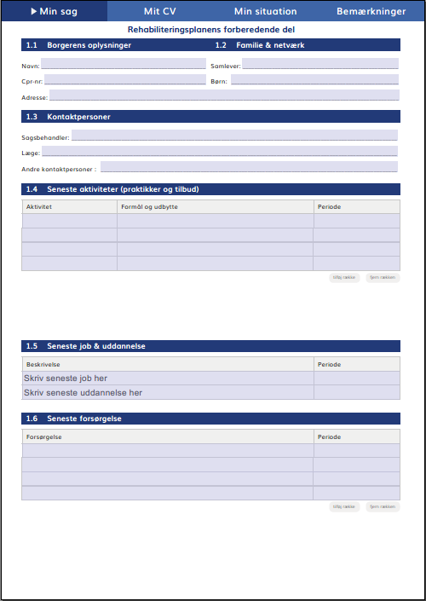
Overblik over rehabiliteringsplanens tre dele
Den nye plan har tre dele ligesom den gamle
1
Den forberedende del
Hvad kan den?
Den forberedende del giver hurtigt overblik over de vigtigste informationer i en sag. Den har en klar inddeling i historik og dokumentation i sagen. Derudover indeholder den et målgrupperettet CV, samt spørgsmål som tilpasser sig borgerens svar. Sagsbehandlerne får desuden et bemærkningsfelt.
2
Indstillingen
Hvad kan den?
Den nye indstilling tilpasser sig alt efter det forløb, der indstilles til. Den har et stærkt fokus på borgerens egne mål og understøtter større afklaring af formål og mening med forløbet. Derudover indeholder den en mere konkret struktur til at beskrive indsatser.
3
Indsatsdelen
Hvad kan den?
Indsatsdelen er designet med en stærk sammenhæng til indstillingen. Den har fokus på mål og mening for borgeren. Og giver den fleksible muligheder for planlægningsbrug og opfølgning

Slide 4
1. Den forberedende del
Rehabiliteringsplanens forberedende del indeholder fire sektioner
Til højre ser du forsiden på rehabiliteringsplanens forberedende del.
Fire sektioner. Den forberedende del består af fire sektioner:
    Min sag: Overblik over historik og dokumentation
    Mit CV: Indblik i erfaringer, fritid og hverdag
    Min situation: Borgerens syn på egne evner, helbred, netværk og mål
    Bemærkninger: Borgers bemærkninger og evt. beskrivelse af funktionsevne
Menu. Øverst er der en menu, som viser de fire sektioner. Du kan altid se, hvor i dokumentet du er, ved at kigge på menuen.
Hurtig navigation. Du kan hurtigt bevæge dig rundt mellem de fire sektioner ved at bruge menuen. Når du trykker på et område, fx Mit CV, springer dokumentet automatisk ned til det ønskede sted.
    Læs mere på de kommende sider om de fire sektioner i den forberedende del.

Slide 5
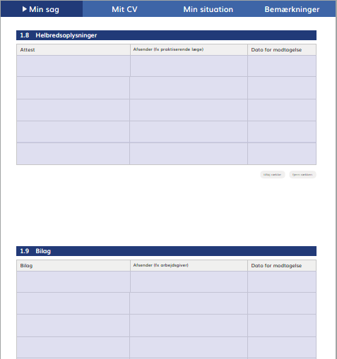
1. Den forberedende del. Sektion 1
Formål
1. Min sag
Min sag har til formål at skabe et let overblik over borgerens historik og dokumentation i sagen.
På side 1 og 2 angives borgerens grundinformationer og historik, herunder om borgeren har sager i andre forvaltninger. På side 3 angives dokumentationen i sagen
Sådan virker skabelonen
Udfyld felterne ved at klikke med musepilen i feltet og skrive.
Tilføj og fjern rækker, så det passer med mængden af information.
Du kan altid gemme pdf-filen og arbejde videre på et andet tidspunkt.

Slide 6
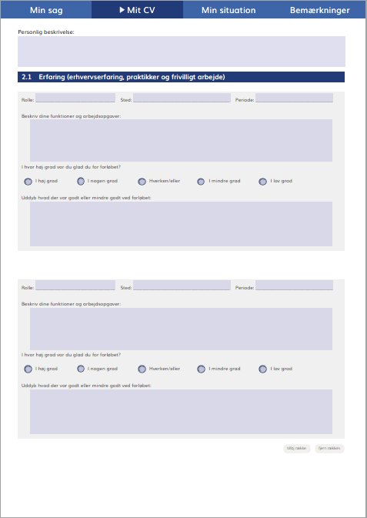
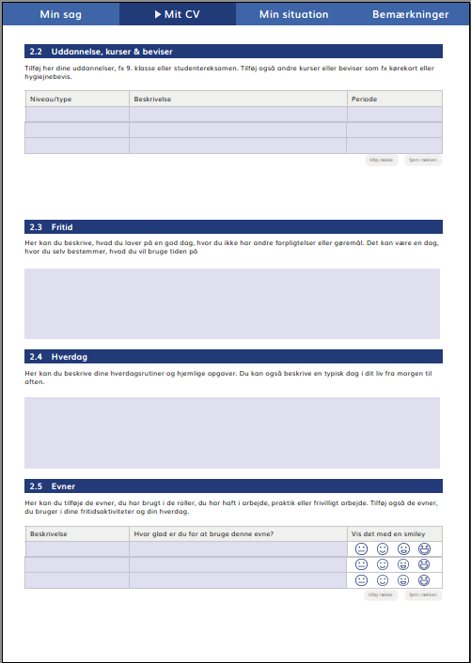
1. Den forberedende del. Sektion 2
Formål
2. Mit CV
Mit CV har til formål at skabe et godt indblik i borgerens erfaringer og evner.
På den første side angives borgerens erfaringer. På den næste side angives informationer om borgerens fritid, hverdag, uddannelse og evner.
I Mit CV kan borgeren lave en kort personlig beskrivelse af sig selv.
I feltet ‘Erfaring’ angives både jobs, praktikker og frivilligt arbejde.
Under hver erfaring beskriver borgeren de arbejdsopgaver eller funktioner, han eller hun har haft. Det giver et konkret indblik i, hvad borgeren har prøvet.
Under hver erfaring beskriver borgeren også, om det var en god eller dårlig erfaring. Det giver et godt indblik i borgerens erhvervsmæssige historik.
Tjek tips til hvordan du bruger evnefeltet i Mit CV på næste side

Slide 7
1. Den forberedende del
Tips til hvordan du bruger evnefeltet i Mit CV
Hvordan får jeg en god dialog om evner med borgeren?
De fleste, der har fået spørgsmålet ”Hvad er du god til?”, ved, at det kan være svært at svare på. Rehabiliteringsplanens CV er derfor designet på en måde, der skal gøre det lettere for borgerne at give indblik i deres erfaringer og evner. Det kræver alt sammen en dialog mellem sagsbehandler og borger, som Mit CV er lavet til at understøtte.
Evne-dialog i tre skridt
Tricket i en god snak om evner er at være konkret. Er der tale om et job, praktik eller frivilligt arbejde, starter man selvfølgelig med de grundlæggende oplysninger. Men derefter er det vigtigt at komme et skridt videre, så borgeren får givet et sigende indblik i, hvad de er gode til og kan lide.
Funktion. Det første skridt til at konkretisere evner er at få beskrevet, hvad man konkret har prøvet af arbejdsopgaver eller haft af funktioner i den arbejdsmæssige rolle, man har angivet. Hvis borgerens rolle var butiksassistent kan en opgave fx være at stille varer på plads eller lave prismærkater. Opgaver og funktioner kan også være at lave regnskab, servicere kunder eller rydde af.
Arbejdsglæde. Når man har styr på, hvad man konkret har lavet i en rolle, er det vigtigt at konkretisere, om de erfaringer, man har, er gode erfaringer. Vores styrker er de ting, vi er gode til, og som giver os energi og lyst til at tage fat. Derfor er skridt to i dialogen, at borgeren angiver, hvor glad de var for det forløb, de beskriver.
Evne. Når man har snakket om, hvilke konkrete opgaver, man har haft, og hvilke man var glad for, kan man tage det sidste skridt i dialogen. Der handler om at spørge: Hvad kræver det af evner at udføre den opgave, du beskriver? Hvis jeg var butiksassistent og satte varer på plads, så kommer jeg måske frem til, at jeg er god til at holde orden. Eller at jeg er god til at tage imod instruktioner. Hvis jeg har lavet prismærkater, kommer jeg måske frem til, at jeg god til tal og god til at holde overblik.
Hvis man snakker om fritid og hverdag, kan man anvende samme tre skridt. Først handler det om at beskrive, hvad man konkret laver, dvs. de handlinger som ens aktiviteter indebærer. Hvis jeg siger, at jeg har knallertkørsel som fritidsinteresse, så er min beskrivelse måske, at jeg fikser min knallert, skiller dele ad, renser dem og sætter dem sammen. At jeg bruger min fritid med min familie betyder måske, at jeg besøger min bedstemor og passer min nevø. Disse konkrete beskrivelser kan alle give anledning til at anføre evner: Jeg er god til at være sammen med børn og ældre eller måske er jeg god til mekanik.

Slide 8
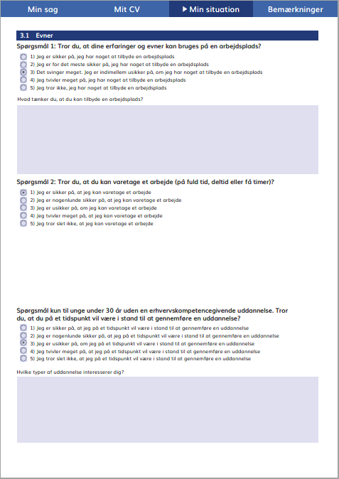
1. Den forberedende del. Sektion 3
Formål
3. Min situation
Området Min situation har til formål at bringe borgerens egen forståelse af sin situation frem via målrettede spørgsmål.
Spørgsmålene er inddelt i fire dele: Evner, netværk, helbred og mål.
Alle spørgsmålene er baseret på Beskæftigelsesindikatorprojektet BIP. De har fem svarmuligheder. Ved mange af svarene er der et opfølgende spørgsmål med et fritekstfelt til besvarelse.
Sådan virker skabelonen
Snak med borgeren om, at der er spørgsmål inden for fire områder.
Borgeren svarer på et spørgsmål ved at klikke i et af de fem svarmuligheder.
Alt efter borgerens svar kommer der et uddybende spørgsmål. Det besvarer borgeren i et fritekstfelt.
Du behøver ikke være bange for, at teksten i et fritekstfelt forsvinder, hvis I ændrer valget af svarmulighed. Teksten ligger gemt og kan ses, hvis I trykker på den oprindelige svarmulighed igen.

Slide 9
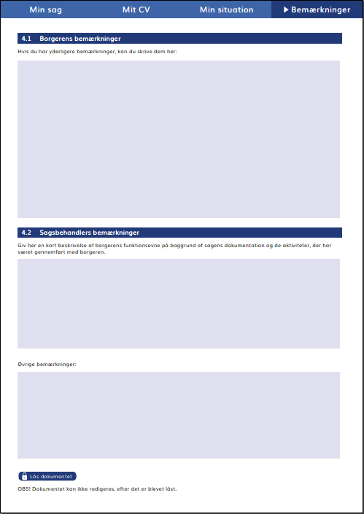
1. Den forberedende del. Sektion 4
Formål
4. Bemærkninger
Under Bemærkninger har borgeren mulighed for at angive informationer, som han eller hun synes mangler.
Sagsbehandleren kan efter behov give en opsamlende beskrivelse af borgerens funktionsevne, hvis den ikke er tilstrækkelig dækket i fx helbredsoplysningerne.
Fortæl borgeren, at de kan tilføje bemærkninger i denne sektionen Bemærkninger, hvis de synes, der er noget vigtigt, der mangler.
Tjek tips til spørgsmål om funktionsevne på næste side

Slide 10
1. Den forberedende del
Tips til spørgsmål om funktionsevne til sektion 4 ‘Bemærkninger’
Hvordan kan jeg spørge ind til funktionsevner, hvis den ikke er afdækket?
Borgerens funktionsevne vil som regel være afdækket i den lægelige dokumentation i sagen. Hvis du mener, der er behov for supplerende oplysninger om borgerens funktionsevne, kan du tilføje oplysninger under ‘Bemærkninger’ ved at angive borgerens svar på de fem spørgsmål nedenfor.
Spørgsmålene handler om søvn, stress, sundhed, humør og opmærksomhed. Ved hvert spørgsmål kan borgeren vælge et svar. Som tommelfingerregel er det relevant for beskrivelsen af funktionsevnen at notere borgerens svar og få det uddybet, hvis borgeren svarer ”ofte” eller ” meget ofte”. Hvis borgeren svarer ”aldrig”, ”sjældent” eller ”af og til” er det sandsynligvis ikke relevant at angive svaret.
1. Oplever du forstyrrelser af din søvn til hverdag?
(Det kan fx være i forhold til indsovning, søvnmængde, gennemsovning og samlet søvnkvalitet)
Aldrig – sjældent – af og til – ofte – meget ofte
2. Oplever du udfordringer med at tage vare på din egen sundhed til hverdag?
(Det kan fx være i forhold til motion, at spise sundt, medicinforbrug eller alkoholindtag)
Aldrig – sjældent – af og til – ofte – meget ofte
3. Oplever du udfordringer med at håndtere stress og krav til hverdag?
(Det kan fx være i forhold til opgaver, der kræver koncentration og selvkontrol som at køre bil i tæt trafik eller passe mange børn på samme tid)
Aldrig – sjældent – af og til – ofte – meget ofte
4. Oplever du udfordringer med at håndtere dit humør til hverdag?
(Det kan fx være i forhold til håndtering af vrede, glæde og tristhed i forskellige situationer, eksempelvis ved kritik)
Aldrig – sjældent – af og til – ofte – meget ofte
5. Oplever du udfordringer med at fastholde din opmærksomhed til hverdag?
(Det kan fx være i forhold til at planlægge og gennemføre opgaver, bedømme tid og tage imod instruktioner)
Aldrig – sjældent – af og til – ofte – meget ofte

Slide 11
2. Indstillingen
Rehabiliteringsplanens indstilling indretter sig efter det forløb, der indstilles til.
Til højre ser du forsiden på rehabiliteringsplanens indstilling.
Indstillingen består af to dele:
    Begrundelse
    Indstillet indsats
Begrundelse. Øverst på siden vælges det forløb, der indstilles til. Henvisning til lovgivning og felter tilpasser sig det forløb, der indstilles til.
Indstillet indsats. På de følgende sider kan teamet beskrive formålet med det forløb, de indstiller til, samt hvilket indhold, forløbet skal have og hvorfor.
Tilpasset indhold og tekst. Alt efter hvilket forløb, der stilles til, tilpasser felter og tekst sig. På den måde undgås overflødigt indhold og det fremtræder tydeligt, hvilke felter rehabiliteringsteamet skal forholde sig til.

Slide 12
2. Indstilling
Formål
1. Begrundelse
Formået med Begrundelsen er, at rehabiliteringsteamet nemt kan vælge det indstillede forløb og kun skal udfylde de felter, der er relevante for forløbet.
Skabelonen er indrettet, så rehabiliteringsteamet altid let kan se hvilke bestemmelser i loven, der er relevante for det forløb, der indstilles til.
Sådan virker skabelonen
Vælg det forløb, der stilles til, ved at klikke af i en af valgmulighederne.
Henvisningerne til lovens paragraffer tilpasser sig alt efter det forløb, man har valgt.
Har man valgt et tidsbegrænset forløb, fremtræder en mulighed for at angive længden.
Felterne udfyldes ved at klikke med musepilen i feltet og skrive.
Du kan altid gemme pdf-filen og arbejde videre på et andet tidspunkt.

Slide 13
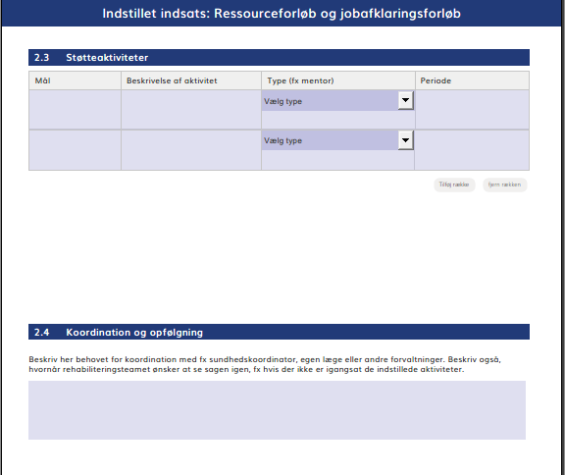
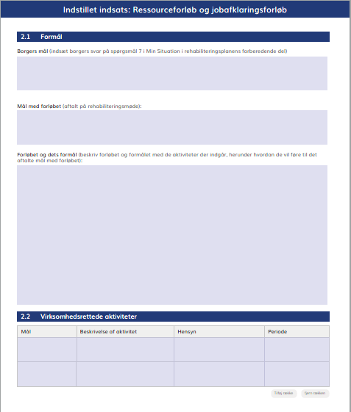
2. Indstilling
Formål
2. Indstillet indsats
Formålet med Indstillet indsats er, at rehabiliteringsteamet tydligt angiver, hvilke mål der er med det indstillede forløb og dets aktiviteter.
Det har også til formål at understøtte, at den indstillede indsats er konkret og forståelig for borgeren.
Alt efter hvilket forløb, der er valgt i begrundelsen, vises de felter, der skal udfyldes om det indstillede forløb.
Anfør borgers mål fra rehabiliteringsplanens forberedende del i feltet ‘Borgers mål’.
Tilføj og fjern virksomhedsrettede aktiviteter og støtteaktiviteter, så det passer med det antal, der indstilles til.

Slide 14
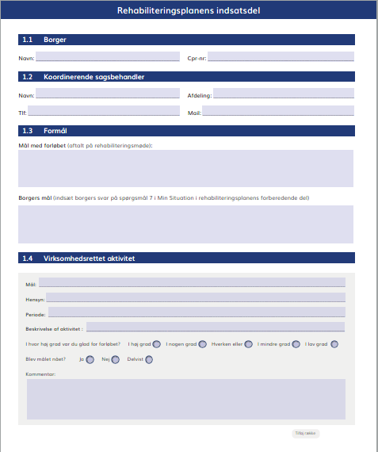
3. Indsatsdel
Rehabiliteringsplanens indsatsdel står i forlængelse af indstillingen og har mulighed for opfølgning.
Til højre ser du forsiden på rehabiliteringsplanens indsatsdel. Indsatsdelen indeholder både mulighed for planlægning og opfølgning.
Formål og mål. Øverst står det aftalte slutmål fra rehabiliteringsmødet. Nedenunder står borgerens eget mål fra den forberedende del.
Aktiviteter. Der kan udfyldes to typer aktiviteter: virksomhedsrettet aktiviteter og støtteaktiviteter. Målet med aktiviteten står altid øverst.
Opfølgning. På hver aktivitet kan der følges op. Det kan angives om målet blev nået og hvor glad borgeren var for forløbet.

Slide 15
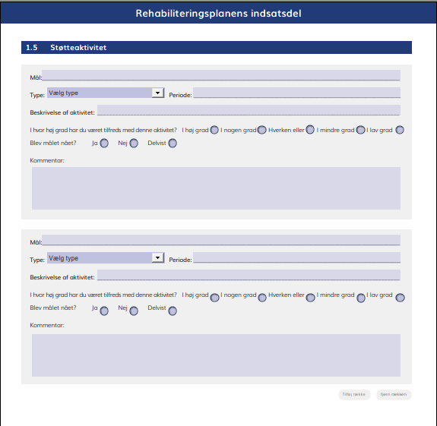
3. Indsatsdel
Formål
1. Formål og mål
Både det overordnede forløb og de enkelte aktiviteter skal have mål. Det er et vigtigt element i at gøre forløbet meningsfuldt for borgeren. Skabelonen er indrettet til at understøtte dette.
Sådan virker skabelonen
Overfør slutmål og aktiviteter fra indstillingen direkte til indsatsdelen.
Tilføj og fjern antallet af aktiviteter alt efter planens indhold.
Når du opretter en støtteaktivitet kan du benytte scroll-down-menuen til at vælge typen af støtte.
I koordination og opfølgning kan du skrive, hvad der er aftalt med rehabiliteringsteamet om opfølgning. Du kan også skrive særlige koordinationsbehov med fx borgerens praktiserende læge.

Slide 16
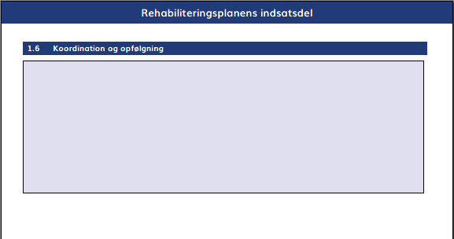
3. Indsatsdel
Formål
2. Indsats og opfølgning
Formålet med indsatsbeskrivelsen er at gøre det tydeligt, hvilke mål, der arbejdes på med de forskellige aktiviteter.
Skabelonen er også lavet, så det er lettere at følge op på aktiviteterne og dermed udvikle indsatsens og evaluere, om den giver mening for borgeren.
Sådan virker skabelonen
For hver virksomhedsrettet aktivitet og for hver støtteaktivitet er der to opfølgningsspørgsmål.
Lad borgeren vælge et svar på spørgsmålet om, i hvor høj grad han eller hun har været glad for aktiviteten.
Snak med borgeren om, hvorvidt målet er nået og udfyld svaret.
Formuler i kommentarfeltet sammen med borgeren, hvad der er baggrunden for svarene på de to spørgsmål.

Slide 17
Rehabiliteringsplanen i pdf-format
Den nye plan er lavet i pdf-format. Det giver mulighed for de mange nye funktioner. For at arbejde med planen, skal du blot downloade den og åbne dokumentet. Pdf-dokumenterne kan åbnes og anvendes i alle normale pdf-programmer, fx Adobe Reader. Bemærk, at pdf-dokumenterne ikke er egnet til at blive åbnet og anvendt direkte i en browser, fx Chrome. Gør man dette vil funktionerne ikke fungere optimalt og det vil ikke være muligt at gemme det, man skriver i planen.

